Slide 1
TALLER:
“FORTALECIENDO LA CONVIVENCIA ESCOLAR EN ESCUELAS DE EDUCACIÓN BÁSICA”

Slide 2

PROPÓSITO GENERAL
Fortalecer al equipo de directivos de la Zona Escolar 13, en temas referentes a la convivencia escolar para promover ambientes armónicos e inclusivos, en las instituciones educativas para el seguimiento de los Acuerdos Escolares para la Convivencia.

Slide 3
Ejercicio de reflexión
De manera individual, en una tarjeta blanca, anoten una norma, regla o sanción que les aplicaron en algún momento de su vida escolar (preescolar, primaria, secundaria…) y les pareció injusta.
Preguntas para la reflexión ¿Qué buscaba proteger la/el docente al aplicar esa regla? (valor, hábito…)

Slide 4
Disciplina Formativa
Vs
Disciplina punitiva

Slide 5
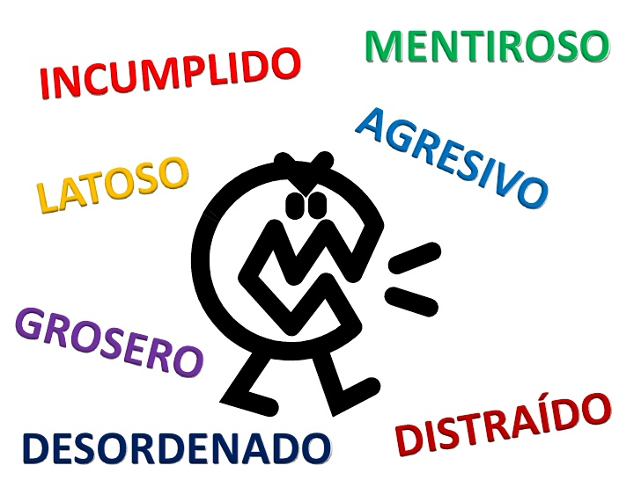
Disciplina punitiva
Se basa en la creencia de que para conseguir que alguien haga mejor las cosas en el futuro, primero hay que hacer que se sienta peor consigo mismo por no haberlo hecho así.
Se apoya en la sanción y refuerzo negativo.
Pierde eficacia en la ausencia de la autoridad.
No se distingue entre ofensas disciplinarias y conflictos personales.
Las sanciones tienen una fuerte posibilidad de escalar el conflicto.

Slide 6
¿Cuál es el objetivo de los programas disciplinarios punitivos?
Hacer que los estudiantes obedezcan todo lo que los adultos pidan.
Ofrecer recetas fáciles para manejar el grupo-salón.
Contar con soluciones rápidas.
Instrumentos de control que pretenden, en el mejor de los casos, detener los “malos” comportamientos, más que ayudar a los alumnos a construirse en personas y ciudadanos responsables.
Hacer que los alumnos mantengan la vista en sus libros y cuadernos.

Slide 7
Disciplina Formativa
Está presente un fin formativo, socializador, educativo.
Se analiza el problema; se enfoca en las soluciones en lugar de los castigos.
Basada en la democracia y el consenso.
Se planifica; mala conducta = persona con problemas.
Usa consecuencias de la conducta, para la autorreflexión del infractor.
Se asienta en el respeto mutuo.
Usa normas y límites claros, consensuados y establecidos entre todos.
No hay figuras autoritarias, sino de autoridad.
Destaca las buenas conductas y los logros.
Elogia e incentiva.
Traza metas a largo alcance.
Involucra a los niños en la solución de problemas.
Promueve juntas familiares y escolares.
Contribuye a mejorar el clima escolar.

Slide 8
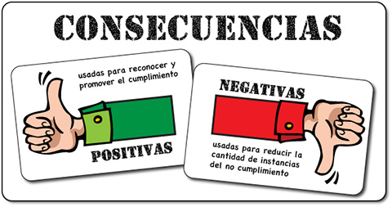
Castigo VS Consecuencia
Resultados del castigo
Resultados de la consecuencia
Resentimiento “es injusto, no puedo confiar en…”
Venganza “ Ahora ganan, pero llegará mi turno…”
Rebelión “Ahora haré lo contrario para que vean que no pueden conmigo.”
Repliegue y reducción de la autoestima “la próxima no me cachan… soy una mala persona…”
Desarrolla habilidades para la vida: sociales, emocionales y cognitivas.
Autorregulación (supervisión y control consciente de la propia conducta).
Asertividad
Empatía
Autoconciencia

Slide 9
Acuerdos Escolares para la Convivencia
(AEC)

Slide 10
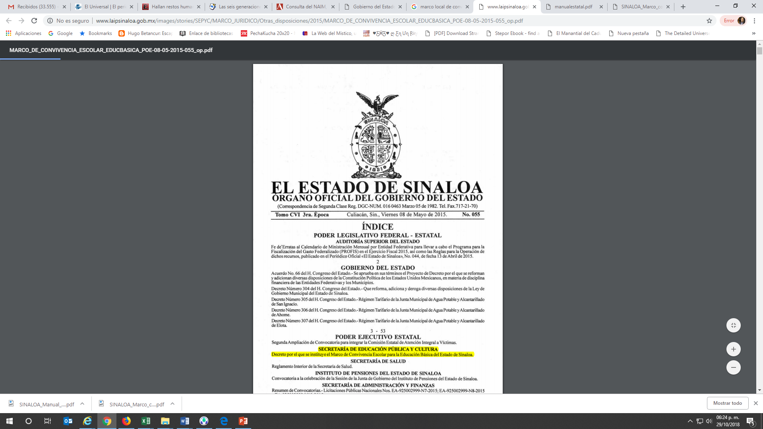
ANTECEDENTES
Desde el enfoque de convivencia escolar de la UNESCO: Inclusión, Democracia y Derechos Humanos.
Toman como referencia a los Marcos Locales de Convivencia Escolar (MLCE) de cada entidad, alineados a la Ley General de Derechos de Niñas, Niños y Adolescentes.

Slide 11

Acuerdos Escolares para la Convivencia en
Escuelas de Educación Básica
Documentos elaborados con la participación de toda la comunidad escolar (alumnos, directivos, docentes, familias – madres, padres, tutores-, etcétera).
Gestionan la convivencia en el nivel de la escuela.
Establecen las normas acordadas previamente por toda la comunidad escolar de manera participativa.
Su carácter es formativo.

Slide 12
Componentes de Acuerdos Escolares de Convivencia:
Fundamentación jurídica y propósitos o considerandos.
Cuerpo normativo.
(responsabilidades de la comunidad educativa).
Medidas disciplinarias.
Protocolos y procedimientos de evaluación.

Slide 13
¿Qué requieren para ser instrumentos formativos?
Lenguaje claro y preciso | Ser conocido por todos los miembros de la comunidad escolar: alumnado, docentes, familias (madres, padres, tutores, antes de ponerlo en práctica.
Normas fundamentadas en los Derechos Humanos.
Descripción de los procedimientos para evaluar la conducta que vulnera la norma de convivencia. | Contemplar instancias y mecanismos de difusión y comprensión de los Acuerdos por toda la comunidad escolar.
Descripción de la gradualidad de las faltas y la medida disciplinaria / reparatoria. | Contener mecanismos para la revisión (anual), modificación y actualización necesaria en el tiempo, incorporando situaciones no previstas.
Las normas y procedimientos serán coherentes con las distintas etapas del desarrollo de la infancia y de los adolescentes.

Slide 14
¿Qué requieren para ser instrumentos formativos?
Ninguna disposición puede contravenir las Normas Legales vigentes de:
Constitución Política de los Estados Unidos Mexicanos
Ley General de Educación
Convención de los Derechos del Niño
Ley General de Derechos de Niñas, Niños y Adolescentes, entre otros.
Si una disposición vulnera estas leyes, se entenderá por no escrita (es decir no se acatará) y, por tanto no servirá para aplicar una medida disciplinaria.

Slide 15
Medidas disciplinarias
Deberán estar claramente definidas.
Deberán ser graduales y sostener proporcionalidad con la falta cometida.
Guardar relación con la edad de los educandos.
Ser respetuosas de los derechos de quienes infringen la norma, principio o valor garantizados por la disciplina escolar.
Tendrán un carácter formativo, enmarcándose en un proceso que posibilite al educando hacerse responsable progresivamente de sus actos, según las características de los diferentes niveles y modalidades.

Slide 16
Medidas disciplinarias
Se aplicarán contemplando el contexto de las transgresiones y las circunstancias en que acontecen, según los diferentes actores, los antecedentes previos y otros factores que inciden en las mismas, manteniendo la igualdad ante las normas.
Deberán definirse garantizando el derecho del estudiante a ser escuchado.

Slide 17
Medidas disciplinarias
Quedan expresamente prohibidas las medidas disciplinarias que atentan contra el derecho a la educación o que impidan la continuidad de los educandos en el sistema educativo; así como aquéllas que atenten contra la dignidad e integridad de la persona.

Slide 18
La medida reparatoria no es un acto mecánico, tiene que ver con un sentido de reconocimiento y una voluntad de enmendar el daño por parte del ofensor, junto con la posibilidad de sentir empatía y comprensión por la persona afectada.
Reparación del daño
Asunción de la responsabilidad de las partes en conflicto.
Refuerza la capacidad de los involucrados para resolver conflictos.
Surgirán del diálogo, la toma de conciencia y el acuerdo
Cuando se ha hecho un daño a otra persona, a un grupo de personas o a la propia institución escolar, se propondrá una reparación.
El daño y la reparación pueden ser de carácter moral o material.
La reparación favorece, en quien transgredió la norma, una mayor conciencia acerca del perjuicio que causó y la responsabilidad que tiene hacia los afectados por su conducta.

Slide 19
Reparación del daño
Ejemplos de medidas reparatorias
Compromiso de cambio de conducta: Quien transgredió la norma se compromete por escrito a un cambio de comportamiento. Lo anterior se realizará con conocimiento, acuerdo, participación y apoyo de la familia (madre, padre o tutor).
Experiencias de aprendizaje (servicio pedagógico): Considera acciones en el tiempo libre del estudiante que cometió la falta, y con la asesoría de un docente, la realización de actividades que favorezcan la empatía y el vínculo con otras personas y con la comunidad escolar, como un trabajo en beneficio de otros estudiantes.

Slide 20
Ejemplos de medidas reparatorias
  Ejemplos: elaborar materiales para alumnos de grados inferiores, apoyar al docente en la realización de una o más clases, de acuerdo a su aptitudes, clasificar materiales de la biblioteca, apoyar a otros estudiantes en sus tareas, o en la nivelación de algún contenido.
Servicio comunitario: Quien transgredió la norma, se compromete a realizar alguna actividad que beneficie a la comunidad educativa a la que pertenece, haciéndose responsable de las consecuencias de sus actos a través del esfuerzo personal.

Slide 21
Proceso para la aplicación de la medida disciplinaria
(Debido proceso)
Los educandos tienen derecho a que se les garantice el debido proceso en todas las actuaciones por parte de las autoridades escolares para la determinación de la medida disciplinaria, así como a ser escuchados y a que sus opiniones sean tomadas en cuenta.
Antes de la aplicación de una medida disciplinaria, es necesario conocer la versión de todos los involucrados: que sean escuchados; que sus argumentos sean considerados; que se presuma su inocencia y que se reconozca su derecho a apelación.

Slide 22
Clasificación y gradualidad de las faltas
Falta: es el incumplimiento por acción u omisión, de parte de un educando, respecto a las conductas deseadas y establecidas como normas.
Gradualidad de las faltas
Para evaluar adecuadamente una falta, es necesario que la comunidad educativa defina criterios generales que permitan establecer si se trata de una falta leve, grave o gravísima.

Slide 23
Gradualidad de la falta
EJEMPLOS
Actitudes y comportamientos que alteran la convivencia y el proceso de enseñanza-aprendizaje.
No involucran daño físico ni psicológico directo a miembros de la comunidad.
Atraso para entrar; olvidar un material; uso del celular en clases; no entrar a tiempo al salón…
LEVE
Dañar el mobiliario común; ofender o intimidar a un docente; falsear calificaciones…
Actitudes y comportamientos que atenten a la integridad física y/o psíquica de otros miembros de la comunidad escolar.
Acciones deshonestas que afecten la convivencia y/o alteren el proceso de aprendizaje.
GRAVE
Actitudes y comportamientos que atenten directamente y de gravedad, de manera física y/o psicológica, a otros miembros de la comunidad escolar y el bien común.
Agresiones sostenidas en el tiempo.
Conductas tipificadas como delito.
GRAVÍSIMA
Acoso escolar; robo; tráfico de drogas…

Slide 24
Gradualidad de la falta
Actitudes y comportamientos que alteran la convivencia y el proceso de enseñanza-aprendizaje.
No involucran daño físico ni psicológico directo a miembros de la comunidad.
LEVE
Actitudes y comportamientos que atenten a la integridad física y/o psíquica de otros miembros de la comunidad escolar.
Acciones deshonestas que afecten la convivencia y/o alteren el proceso de aprendizaje.
GRAVE
Actitudes y comportamientos que atenten directamente y de gravedad, de manera física y/o psicológica, a otros miembros de la comunidad escolar y el bien común.
Agresiones sostenidas en el tiempo.
Conductas tipificadas como delito.
GRAVÍSIMA

Slide 25
Gradualidad de la falta - EJEMPLOS
Dañar el mobiliario común; ofender o intimidar a un docente; falsear calificaciones…
Acoso escolar; robo; tráfico de drogas…
Atraso para entrar; olvidar un material; uso del celular en clases; no entrar a tiempo al salón…

Slide 26
Gradualidad de la falta - EJEMPLOS
Dañar el mobiliario común; ofender o intimidar a un docente; falsear calificaciones…
GRAVE
GRAVÍSIMA
Acoso escolar; robo; tráfico de drogas…
LEVE
Atraso para entrar; olvidar un material; uso del celular en clases; no entrar a tiempo al salón…

Slide 27
Proceso para la aplicación de la medida disciplinaria
(Debido proceso)
Toda falta deberá ser informada a las familias (madre, padre, tutor)
Aplicación de criterios de graduación de faltas.

Slide 28
Proceso para la aplicación de la medida disciplinaria
(Debido proceso)
Registrarse en el expediente del alumno con una descripción de los hechos, la intervención y los compromisos contraídos por el estudiante y sus padres o tutor, así como las medidas que implemente la escuela para apoyarlos, guardando en todo momento la confidencialidad del caso y sin que se realicen o promuevan actos discriminatorios o atentatorios de los derechos humanos del alumno.
La autoridad escolar buscará identificar los factores que en el entorno pudieran estar ocasionando la conducta contraria a la convivencia escolar e implementará los apoyos necesarios.
Será muy importante dar un seguimiento sistemático a la atención que reciba el alumno, y colaborar activamente con la institución que lo atienda.

Slide 29
Preguntas guía para la reflexión de los Acuerdos Escolares de Convivencia:
¿Por qué es pertinente que cada escuela construya sus acuerdos?
¿Quiénes deben participar en la construcción de los acuerdos?
¿Quién debe redactar los acuerdos?
¿Qué pasos se deben seguir para construir los acuerdos?
¿Cuáles son las estrategias para involucrar y que participen cada uno de los actores?
¿Quién deberá establecer las medidas disciplinarias?
¿Quién deberá asegurar que se ejecuten?
¿Qué características deben tener los acuerdos?
Contar con los AEC ¿Podrá mejorar la Convivencia Escolar? ¿Por qué?

Slide 30
Rubrica para evaluar el Acuerdo Escolar para la Convivencia
1.- El Acuerdo Escolar para la Convivencia es producto de una consulta escolar institucional o grupal con la participación proactiva y consensada de directivos, docentes, Consejo Escolar de Participación Social, padres de familia, alumnos y miembros de la comunidad.
INSUFICIENTE 1 | REGULAR 2 | COMPLETO 3
No es producto de ninguna consulta escolar. | Participan algunos miembros de la comunidad escolar. | Contempla la participación proactiva y consensada de todos los miembros de la comunidad escolar a través de estrategias de trabajo.
…

Slide 31
MESAS DE TRABAJO
Estrategia de trabajo para la construcción del AEC
BUZÓN O PIZARRÓN ESCOLAR
CÍRCULOS DE ESCUCHA
PARLAMENTO ESCOLAR
ASAMBLEA ESCOLAR
CONSULTA ESCOLAR

Slide 32
MESAS DE TRABAJO
Las mesas de trabajo son una oportunidad para ponernos de acuerdo en algún tema en particular fuera del Consejo Técnico Escolar (CTE), pues además del personal docente y directivo, pueden incluirse a madres y padres de familia, personal de apoyo y/o al alumnado

Slide 33
¿Cómo funcionan?
Paso 1. Se convoca a los participantes de la mesa de trabajo.
Paso 2. Se busca el día y el horario adecuado. Se procura no hacer las mesas en un horario muy extenso.
Paso 3. Se cuida que el espacio donde se llevará a cabo la mesa de trabajo, sea lo suficientemente amplio para que todos se sientan cómodos. En la medida de lo posible las mesas y sillas se colocan en forma de herradura, de tal forma que todos nos podamos ver a los ojos.
Paso 4. Antes de la sesión se decide el tema a trabajar y se prepara el material que se necesitará: hojas, plumones, plumas, pizarrón, cartulinas, documentos a revisar, guía de preguntas y/o todo aquello que vaya a ocuparse durante la sesión.
Paso 5. Una vez reunidos explique la manera de funcionar y pongan en claro las reglas del espacio: hablar en orden, respetar el punto de vista de los otros, etc.
Paso 6. Nombren un moderador y un relator. El primero llevará el orden de las participaciones y el segundo al final leerá los acuerdos de la reunión.
Paso 7. El moderador pone el tema a discutir e irá haciendo las preguntas pertinentes, en este caso, para la construcción de los AEC. Es necesario escuchar y dar voz a las distintas opiniones y puntos de vista. Incluso puede ir anotando algunos puntos en el pizarrón o cartulina.
Paso 8. El relator al final comenta los puntos de acuerdo.
Paso 9. Cierre de la mesa de trabajo. Acuerdos finales.
¿Para qué sirven?
Para la toma de acuerdos colectivos sobre temas particulares, en este caso sobre lo que queremos que se contemple dentro de nuestro Acuerdo Escolar de Convivencia (AEC).
Abren canales de comunicación entre los integrantes de la comunidad escolar.
Favorecen la participación colectiva de sus integrantes en términos de igualdad y de respeto a la dignidad de las personas.
Facilitan la identificación de problemas, conflictos, demandas y necesidades para generar propuestas participativas de intervención/resolución, acuerdos y/o compromisos de trabajo.
Permite la construcción y la valoración de acuerdos de manera consensuada y la programación de acciones colectivas.

Slide 34
CÍRCULOS DE ESCUCHA
Los círculos de escucha son una oportunidad para ponernos de acuerdo en algún tema en particular, pues pueden incluirse a madres y padres de familia, personal de apoyo y/o al alumnado.

Slide 35
¿Para qué sirven?
Practicar una educación que favorece la vivencia de los derechos de la niñez y de la adolescencia, y la formación para el ejercicio de una ciudadanía participativa y promotora de la equidad.
Favorecen las habilidades creativas y de comunicación.
Transformar la rutina de los salones de clases de manera que profesores/as y alumnos/as disfruten de la enseñanza y del aprendizaje en un ambiente respetuoso y equitativo, donde todos/as tengan la oportunidad de expresarse de manera creativa y propositiva.
Tomar acuerdos colectivos sobre temas particulares, en este caso sobre lo que queremos que se contemple dentro de nuestro Acuerdo Escolar de Convivencia (AEC).
Favorecen la participación colectiva de sus integrantes en términos de igualdad y de respeto a la dignidad de las personas.
Permiten el nombramiento de cargos representativos o la prestación de servicios comunitarios.
Facilitan la identificación de problemas, conflictos, demandas y necesidades para generar propuestas participativas de intervención/resolución, acuerdos y/o compromisos de trabajo.
Permite la construcción y la valoración de acuerdos de manera consensuada y la programación de acciones colectivas.

Slide 36
¿Cómo funcionan?
Paso 1. Se sientan todos los participantes en el piso formando un círculo. Es una estrategia que puede funcionar bien con las NNA. Si es con las personas adultas se pueden colocar de la misma manera o en sillas formando el círculo.
Paso 2. Una vez colocados explique la manera de funcionar y pongan en claro las reglas de círculo: hablar en orden, respetar el punto de vista de los otros, no juzgar, expresarse libremente, etc.
Paso 3. Los temas a tratar pueden ser diversos, en este caso nos centramos en tratar como tema la construcción del AEC. Para NNA es un espacio fundamental donde pueden expresar lo que piensan, sienten, les afecta, les emociona.
Paso 4. El moderador va haciendo algunas preguntas sobre el tema a tratar, en este caso sobre los Acuerdos Escolares ¿cuáles son los acuerdos que debe de haber en la escuela? ¿y dentro del salón? ¿qué pasa cuando alguien no cumple los acuerdos? ¿qué podemos hacer?
Paso 5. Cierre del círculo agradeciendo las participaciones. El relator anota todo lo relevante que dijeron los participantes del círculo para poder compartir a los otros actores y que nutra las propuestas del AEC.

Slide 37
ASAMBLEA ESCOLAR
Es una herramienta metodológica de carácter pedagógico para mejorar los procesos de enseñanza-aprendizaje, favorecer una formación integral y participativa, promover una cultura vivencial de los derechos de la niñez-adolescencia y estrechar lazos entre la escuela y la comunidad.

Slide 38
¿Para qué sirven?
Practicar una educación que favorece la vivencia de los derechos de la niñez y de la adolescencia, y la formación para el ejercicio de una ciudadanía participativa y promotora de la equidad.
Favorecen las habilidades creativas y de comunicación.
Reconocer la importancia de los lenguajes creativos como medios didácticos de expresión y para el desarrollo de las capacidades personales.
Transformar la rutina de los salones de clases de manera que profesores/as y alumnos/as disfruten de la enseñanza y del aprendizaje en un ambiente respetuoso y equitativo, donde todos/as tengan la oportunidad de expresarse de manera creativa y propositiva.
Favorecen la participación colectiva de sus integrantes en términos de igualdad y de respeto a la dignidad de las personas.
Permiten el nombramiento de cargos representativos o la prestación de servicios comunitarios.
Facilitan la identificación de problemas, conflictos, demandas y necesidades para generar propuestas participativas de intervención/resolución, acuerdos y/o compromisos de trabajo.
Permite la construcción y la valoración de acuerdos de manera consensuada y la programación de acciones colectivas.

Slide 39
¿Cómo funcionan?:
Paso 1: Apertura, bienvenida y presentación de participantes.
Paso 2. Construcción de un ambiente de confianza.
Paso 3. Reflexión sobre la importancia de la organización y el trabajo colaborativo.
Paso 4. Definición de los temas de estudio, en plenaria o en equipos de trabajo.
Paso 5. Integración de equipos y asignación de cargos.
Paso 6. Trabajo en equipos, generación de preguntas sustantivas y uso de lenguaje creativo.
Paso 7. Establecimiento de acuerdos de trabajo y tareas.
Paso 8. Realización de acciones en común.
Paso 9. Valoración del trabajo.
Paso 10. Cierre de la asamblea.

Slide 40
CONSULTA ESCOLAR
Estrategia de participación escolar. Tiene como antecedente ejercicios de participación ciudadana, adaptada a los ambientes escolares. A partir de ciertos temas o problemáticas escolares, se elabora un instrumento, lo más sencillo posible, que permita captar las preocupaciones, valoraciones y/o las propuestas de solución de la comunidad escolar. A partir de las condiciones puede desarrollarse mediante cuestionario impreso o para ser llenado en línea. Puede optarse por que sea presentado en forma anónima. Generalizado para toda la comunidad o para determinados actores. Lo que sí es muy importante es que sus resultados sean devueltos a las y los participantes, y sirva para la toma de decisiones

Slide 41
¿Cómo funcionan?
Paso 1: La Dirección Escolar, el CTE, alumnado o familias o la comunidad escolar en su conjunto delimitan temas sobre los que se quiere obtener, la valoración y propuestas de solución o mejora de la Convivencia Escolar.
Paso 2. Se nombra una comisión redactora del instrumento de la consulta.
Paso 3. Se sensibiliza a la comunidad para la participación, mencionando los propósitos y beneficios de la consulta.
Paso 4. Aplicación (es importante que si alguien no quiere participar no se le fuerce).
Paso 5. Sistematización de información (es bueno apoyarse en gráficos para hacer más accesible la información).
Paso 6. Difusión de los resultados.
Paso 7. La o las personas promotoras de la consultan dan a conocer las medidas resultantes (puede ser la base para la construcción del Acuerdo Escolar para la Convivencia).
¿Para qué son?
Obtener la valoración y propuestas de toda la comunidad escolar, o de actores determinados, sobre algún tema o temas específicos.
Ayudar a la expresión de opiniones y propuestas de los actores que no tienen facilidad para expresarse en público, o temen hacerlo por cualquier motivo.
Contar con tendencias, que ayuden a priorizar la atención de problemas.

Slide 42
Ruta de implementación acuerdos escolares para la convivencia

Slide 43
COMUNIDAD EDUCATIVA
También incluye los medios por los que habrá de difundirse entre la comunidad educativa.
El documento debe incluir la fecha de vigencia del AEC (por lo general el ciclo escolar).
Incluye formas para recuperar las inquietudes sobre el AEC de los miembros de la comunidad educativa, durante todo el ciclo escolar: buzón de quejas y/o sugerencias, página electrónica de la escuela, etc.
Con la coordinación del director(a) de la escuela se convoca a los representantes de alumnos por grupo, de padres de familia y de docentes para elaborar por consenso la redacción del documento final.

Slide 44
COMUNIDAD EDUCATIVA
En dicha reunión el AEC es validado mediante firma de los representantes.
Se levanta un acta para dar legitimidad a los acuerdos, con la firma de todos los representantes.
En reunión convocada por la dirección escolar, los representantes dan a conocer el AEC a toda la comunidad.

Slide 45
Referencias
Ley General de Derechos de Niñas, Niños y Adolescentes
Modelo Educativo 2018 SEP.
Marcos Locales de Convivencia Escolar en cada entidad. (Publicados en 2015 en cada entidad)
Biblioteca de Gestión de la Convivencia Escolar (BGCE) Programa escuela segura (PES) 2015.
Diez ideas clave. Disciplina y gestión de la convivencia. (BGCE)
Estrategia de equidad e inclusión en la educación básica:
La sexualidad y el género No hay fórmulas para vivir, existen diferentes opciones.
abc de la perspectiva de género.
Protocolos para la Prevención, Detección y Actuación en Casos de Abuso Sexual Infantill, Acoso Escolar y maltrato en las Escuelas de Educación Básica, SINALOA.

Slide 46
2
Supervisor y ATP imparten capacitación a directores en el periodo de
SEPTIEMBRE
3
1
El director prepara y coordina la capacitación sobre Acuerdos Escolares para la Convivencia, (AEC) con las y los docentes en los CTE en el periodo de
Selecciona personal replicador
Establece calendario de capacitación
Implementa la capacitación
4
RUTA CRÍTICA DE LOS ACUERDOS ESCOLARES PARA LA CONVIVENCIA
(AEC)
8
La docente o docente coordina a los estudiantes para la construcción de AEC en el aula, durante el periodo de
Jefatura de Sector y supervisión Escolar dan seguimiento al proceso de actualización de los AEC periodo de
5
7
6
El director y docentes actualizan los AEC, durante el periodo de
Se recuperan las sugerencias de la comunidad educativa sobre AEC
El director convoca a padres de familias o tutores, para la construcción de AEC. Durante el periodo de

Slide 47


